Slide 1
2022/04/12報告

Slide 2
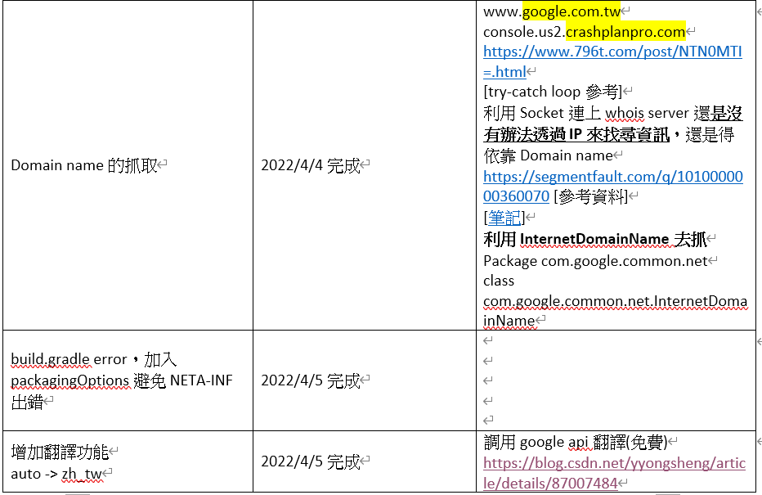

Slide 3
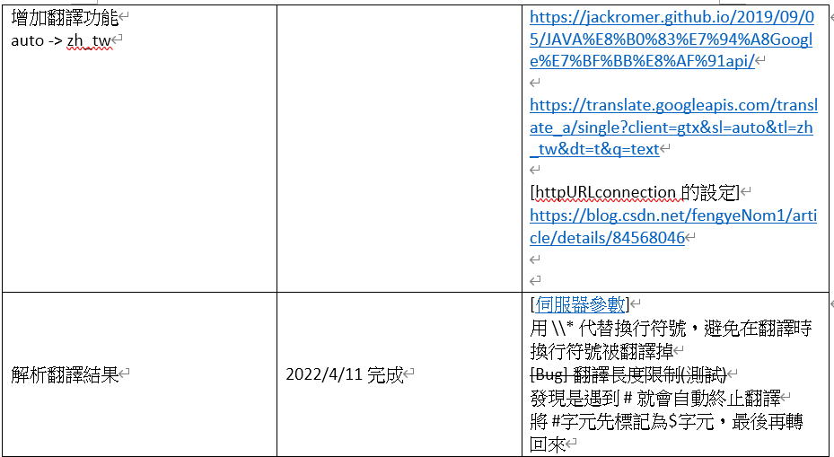

Slide 4
進度說明(一)：
Domain name的抓取

Slide 5
Domain name抓取
因發現Whois還是只能透過Domain name去取得資料(就算透過Socket的連線也是一樣)
調用Google guava 中com.google.common.net package的class InternetDomainName去抓取

Slide 6
進度說明(二)：
Whois結果字串處理

Slide 7
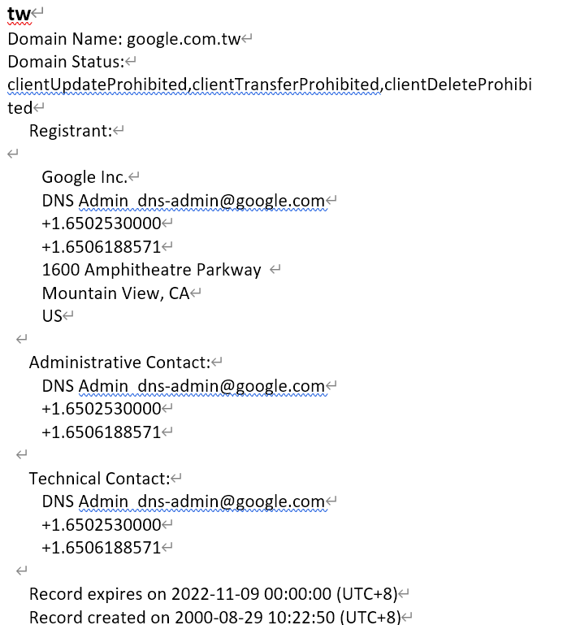
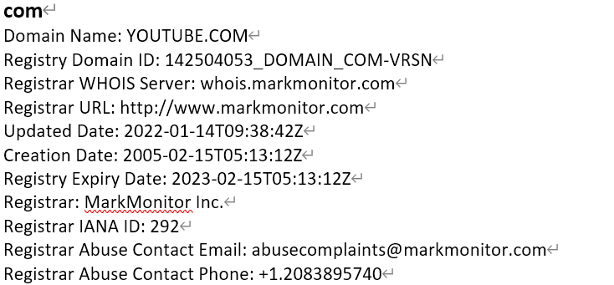
抓取需要的資料
因為伺服器不同，回傳的格式也不同，若用英文去抓取對應的關鍵字會比較麻煩，像是註冊日期的寫法每個伺服器不太一樣

Slide 8
抓取需要的資料
目前想到的解決方案，利用翻譯成中文的方式去抓取key word，例如：registry跟registrant都會被翻譯成註冊 就不用建立英文的資料庫去做比對key word
(紀錄、創建等等字眼)

Slide 9
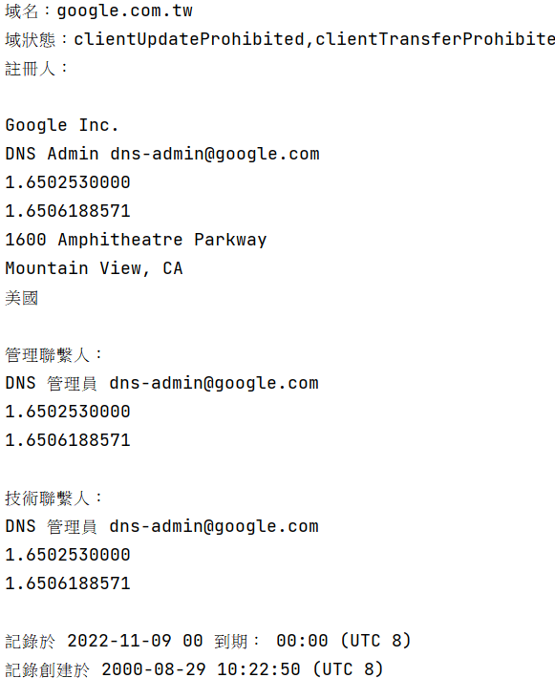
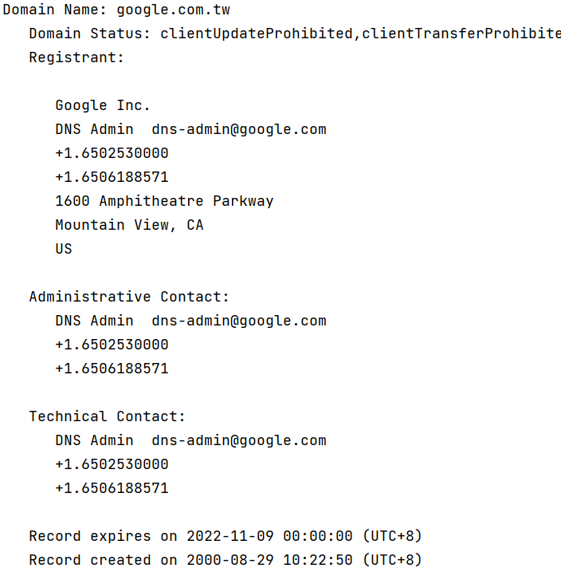
tw伺服器

Slide 10
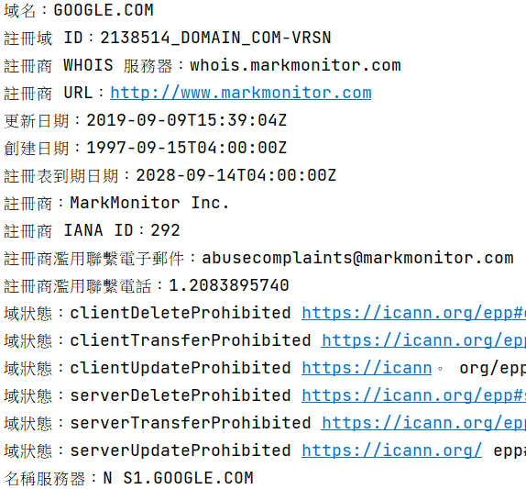
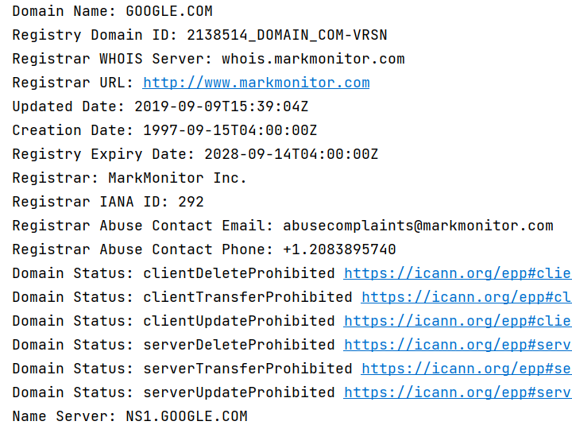
com伺服器

Slide 11
進行翻譯處理
因為正式的Google API翻譯是需要申請且不是免費的，所以使用免費的翻譯(同是Google API)：
https://translate.googleapis.com/translate_a/single?client=gtx&sl=auto&tl=zh_tw&dt=t&q=hello
sl：原語言 tl：翻譯為何語言 q=要翻譯的內容
翻譯的結果會匯出一個JSON檔，再對JSON檔進行解析
結果：
[[["你好","hello",null,null,10]],null,"en",null,null,null,1,[],[["en"],null,[1],["en"]]]

Slide 12
翻譯處理&&遇到問題
因在翻譯處理時會自動去掉換行符號，故在翻譯前先將需要換行的地方做標記 ( \n -> * )
再依據標記去將各行分開，並去除頭尾空白
[Bug]目前發現過長字串沒有辦法完整翻譯(已解決)
發現是因為字串中含有#字元，翻譯就會判定為結束，故無法翻譯後面的字串 將#先用$替代，翻譯完成後再轉回來

Slide 13
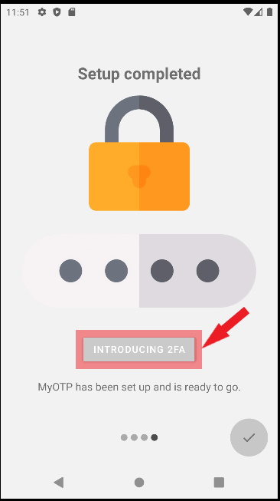
新增可以跳轉到
介紹2FA使用的按鈕

Slide 14
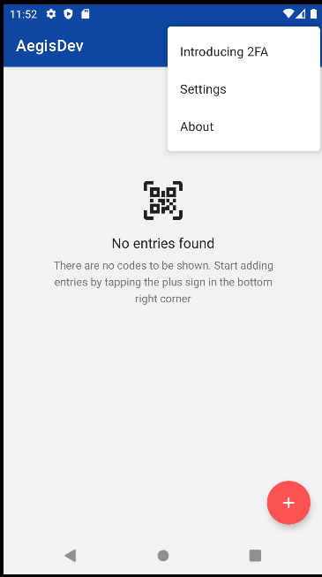
新增可以跳轉到
介紹2FA使用的按鈕

Slide 15
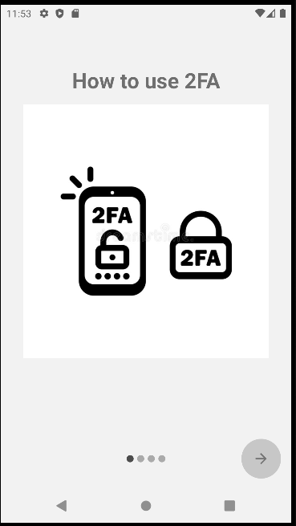
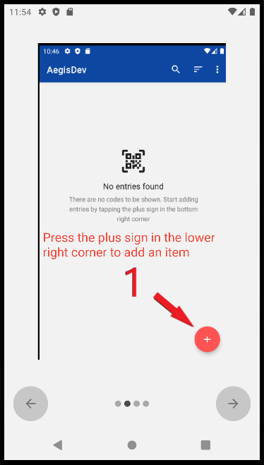
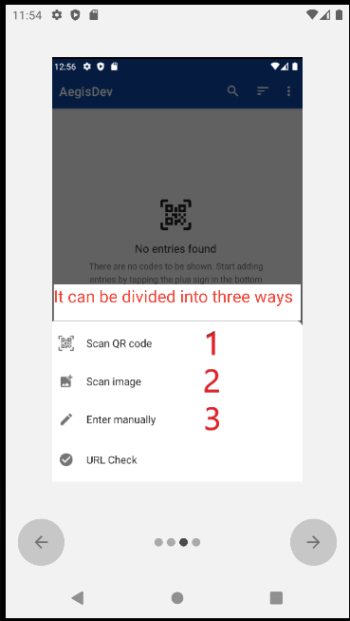
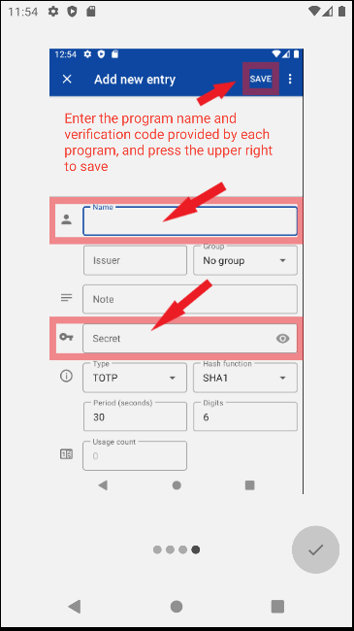
介紹2FA使用

